Slide 1
HISTÓRIA DA IGREJA
2ª AULA
Pr. SAMUEL ALVES DE MOURA

Slide 2
1º TÓPICO: IOBPC NACIONAL
NASCIMENTO DA IOBPC NO BRASIL
ACONTECIMENTOS QUE MARCARAM A OBRA (EVENTOS, CURAS, MILAGRES E ETC...)
IMPACTO DA OBRA NO PAÍS (PROS E CONTRA)
SITUAÇÃO ATUAL DA IOBPC NO BRASIL

Slide 3
FOTOS IOBPC NACIONAL

Slide 4
Pr. MANOEL DE MELO E ESPOSA Ir. RUTE MELO

Slide 5
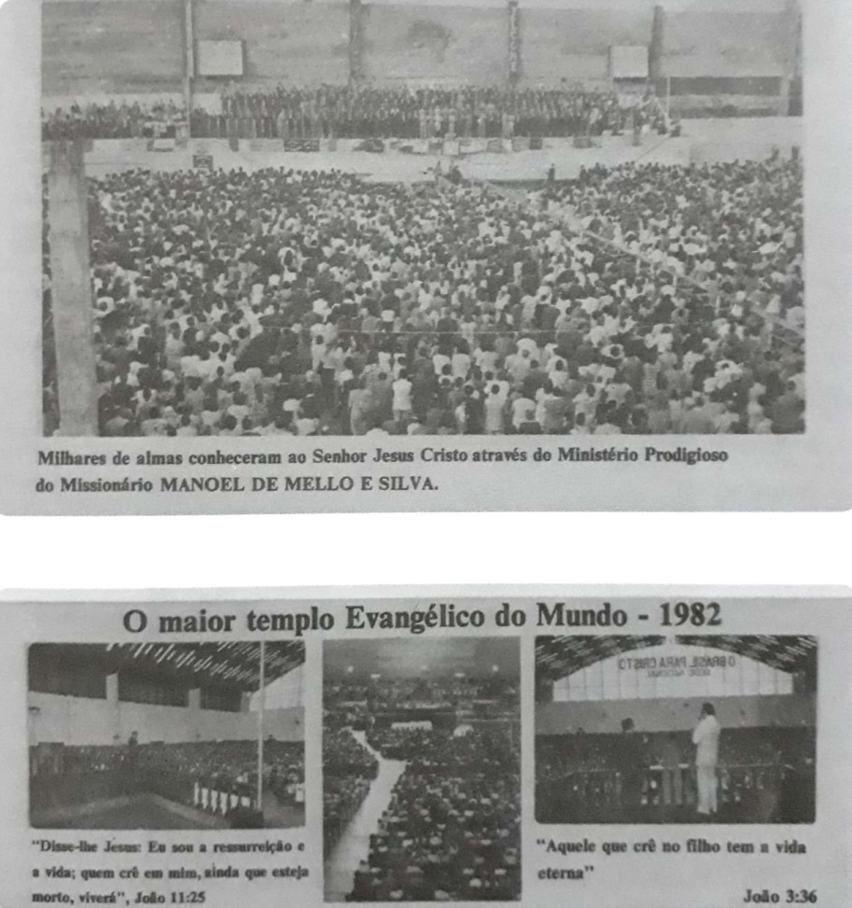
CONCENTRAÇÕES HISTÓRICAS

Slide 6
SEDE NACIONAL POMPÉIA

Slide 7
CULTOS

Slide 8
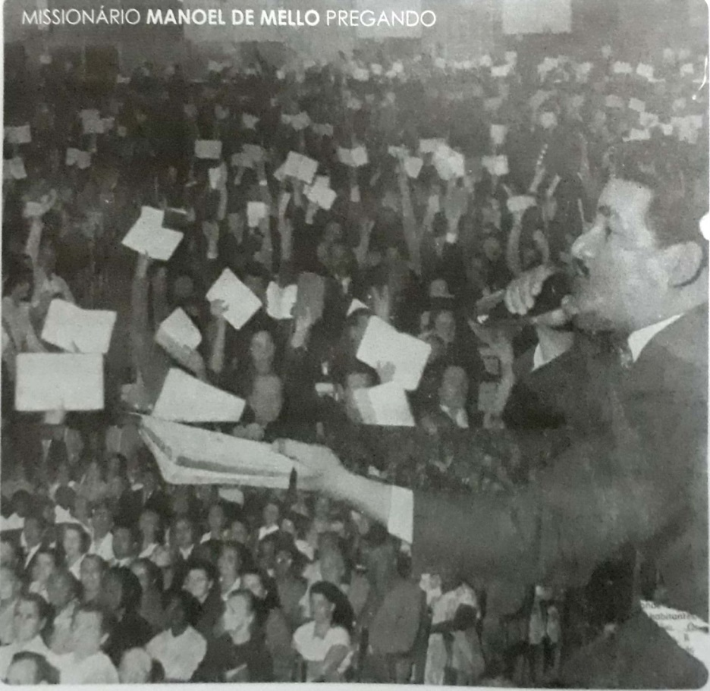
CULTOS

Slide 9
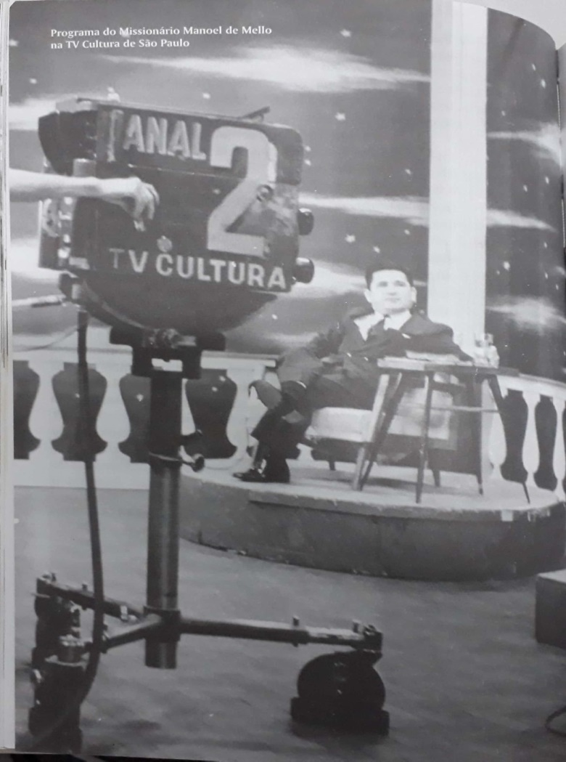
RÁDIO E TV

Slide 10
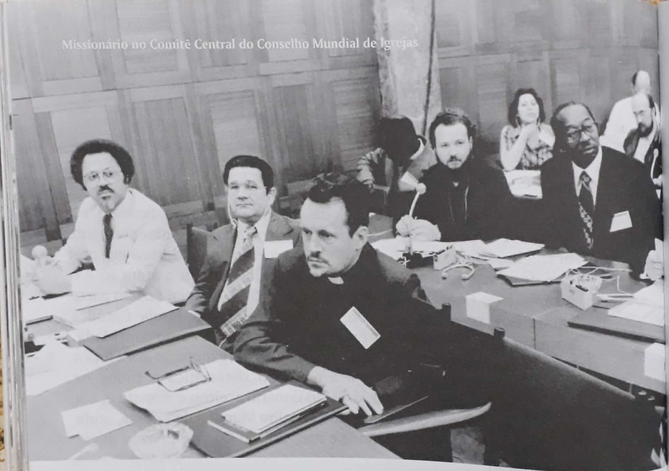
RELAÇÃO COM AUTORIDADES INTERNACIONAIS

Slide 11
PRESIDENTES NACIONAIS

Slide 12
PRESIDENTES NACIONAIS

Slide 13
PRESIDENTES NACIONAIS

Slide 14
PRESIDENTES NACIONAIS

Slide 15
PRESIDENTES NACIONAIS

Slide 16
PRESIDENTES NACIONAIS

Slide 17
GANHAR O BRASIL PARA CRISTO ESSA É A NOSSA MISSÃO!

Slide 18
INTERVALO!

Slide 19
2º TÓPICO: IOBPC NO RN
NASCIMENTO DA IOBPC NO RIO GRANDE DO NORTE
INÍCIO DO PASTOREIO DO Pr. SAMUEL
ACONTECIMENTOS QUE MARCARAM A OBRA NO ESTADO
SITUAÇÃO ATUAL DA IOBPC NO ESTADO

Slide 20
MISSIONÁRIO MANOEL DE MELO E Pr. BONERGES, FUNDADOR DA OBRA EM NATAL MARÇO 1957

Slide 21
TEMPLO SEDE

Slide 22
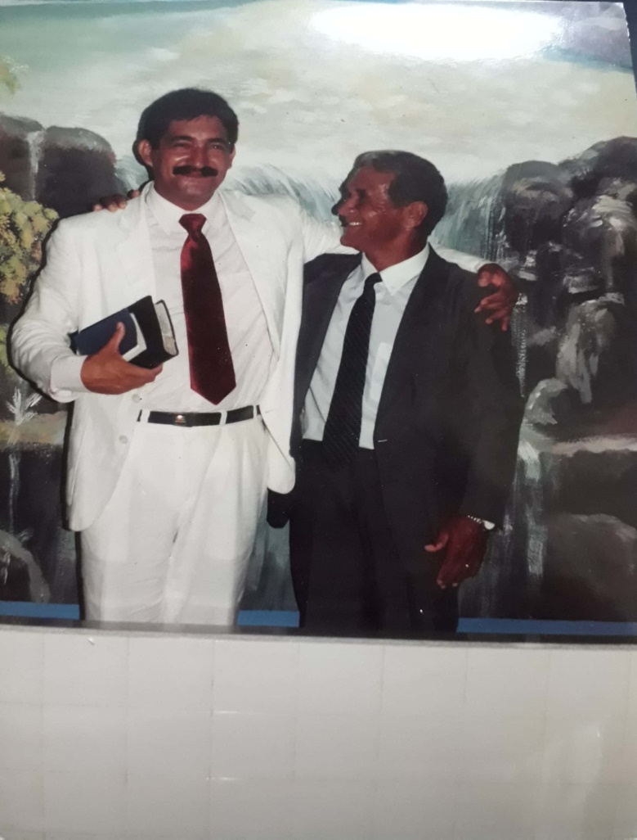
Pr. CELESTINO E PB. ALTAMIRO NICOLAU MEMBROS FUNDADORES

Slide 23
PLACA INAUGURAL DA OBRA DE RESTAURAÇÃO TEMPLO SEDE

Slide 24
SOLENIDADE DE CONSAGRAÇÃO AO PASTORADO

Slide 25
SOLENIDADE DE CONSAGRAÇÃO AO PASTORADO

Slide 26
ATIVIDADES REALIZADAS

Slide 27
CULTOS

Slide 28
CULTOS

Slide 29
BATISMOS

Slide 30
BATISMOS

Slide 31
TRABALHOS DE CAMPO

Slide 32
TRABALHOS DE CAMPO

Slide 33
CASAMENTOS

Slide 34
CASAMENTOS

Slide 35
CASAMENTOS

Slide 36
DEPARTAMENTOS
CONIBRAC
SEAME
UMASBRAS
UFEBRAC
JUBRAC
MENIBRAC

